Slide 1
Муниципальное дошкольное образовательное учреждение «Детский сад общеразвивающего вида №30»
Непосредственно-образовательная деятельность
«Русские узоры»
с детьми подготовительной группы
Подготовила и провела:
музыкальный руководитель
Черепенникова Г.В.
Щекино, 2020г.

Slide 2
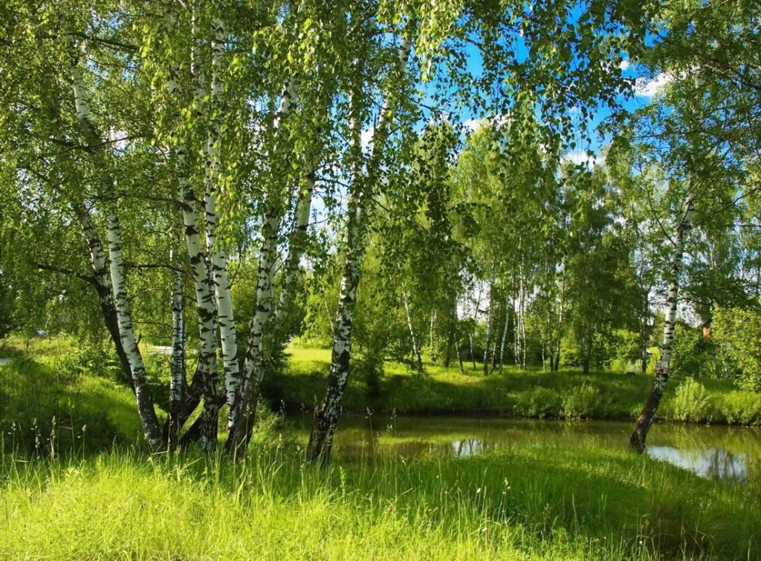
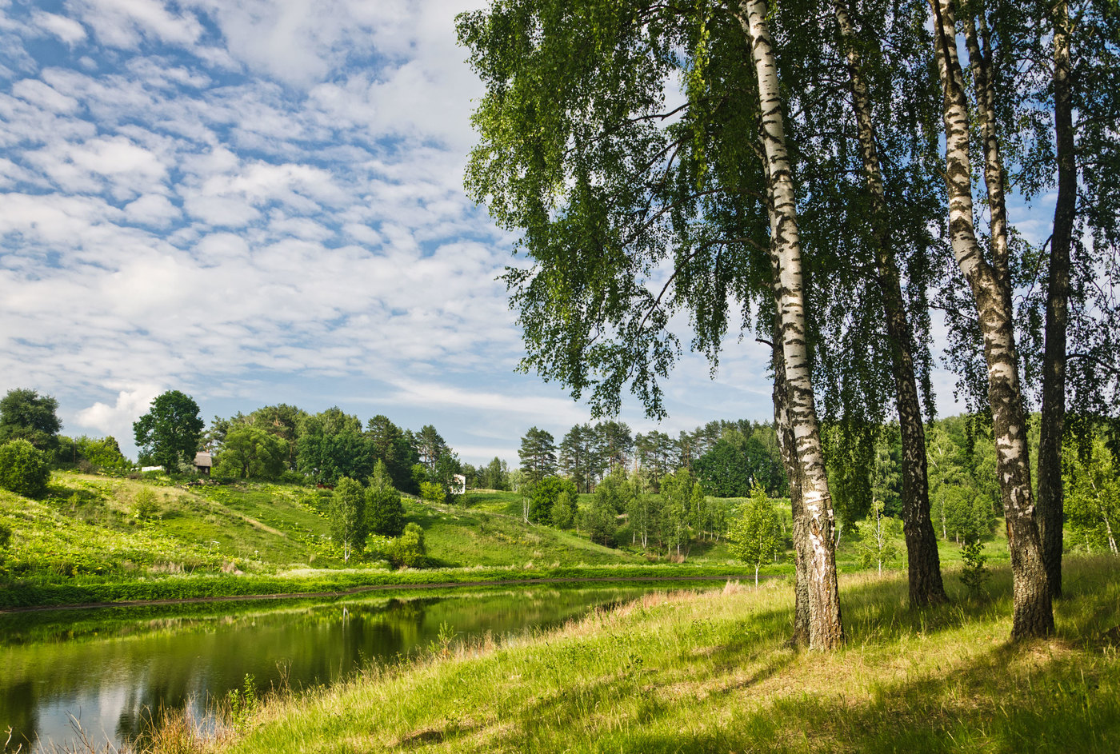
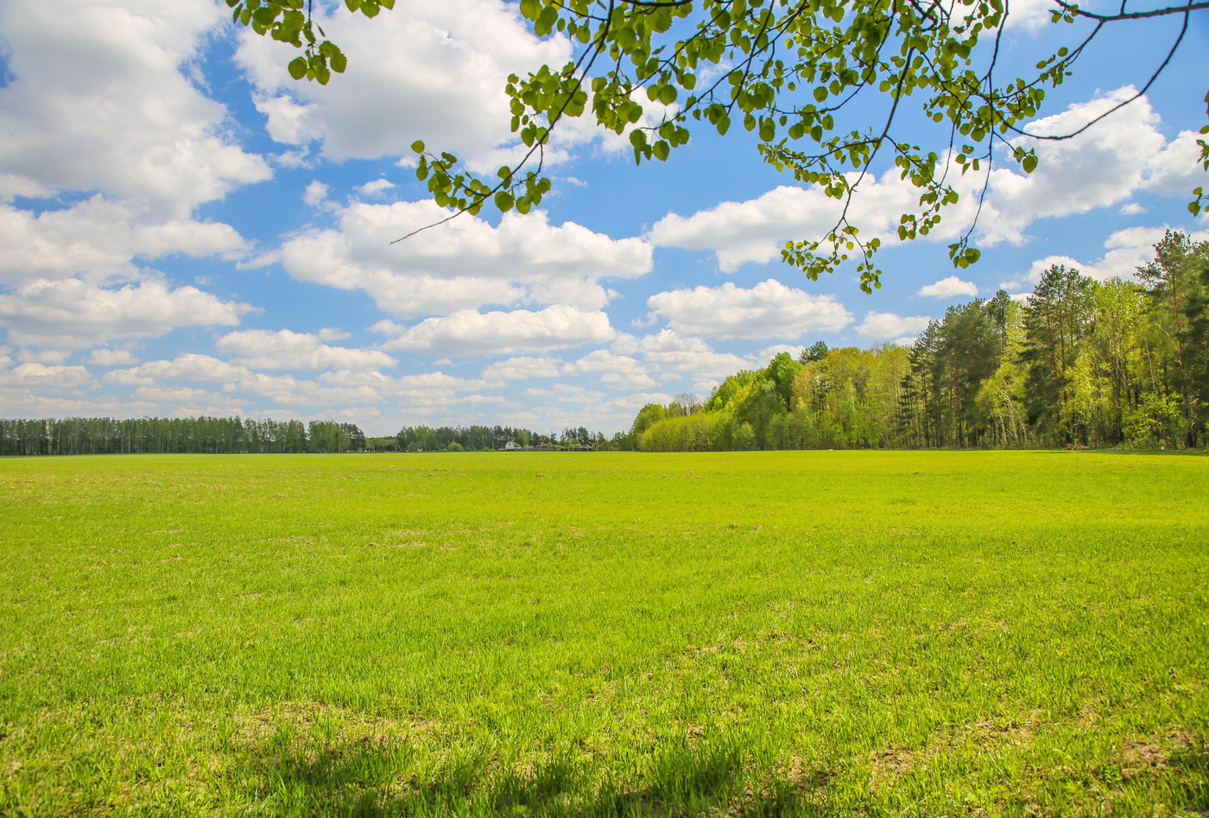

Slide 3

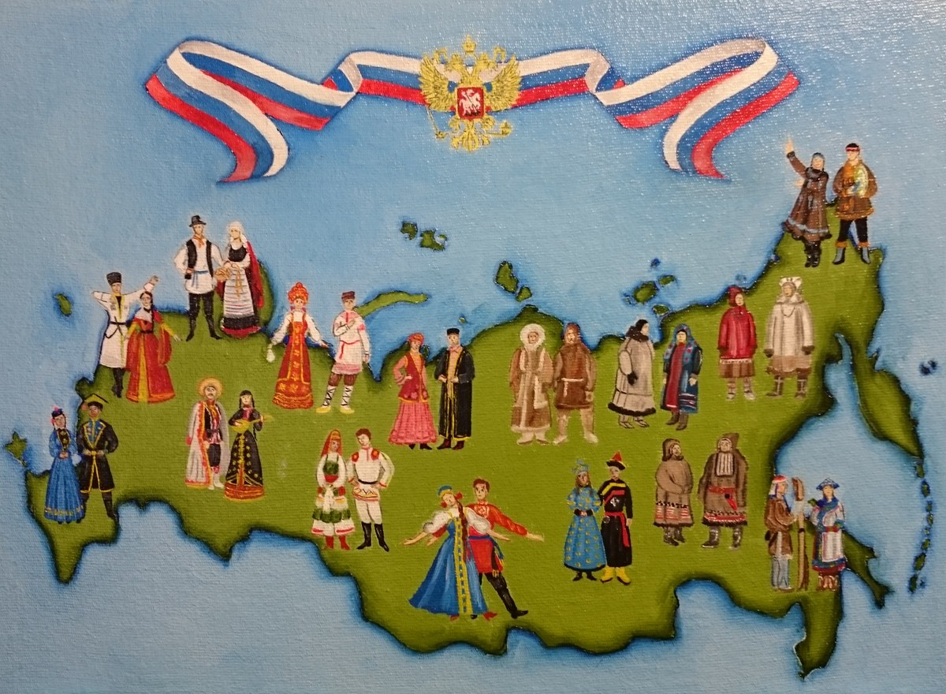


Slide 4


Slide 5


Slide 6
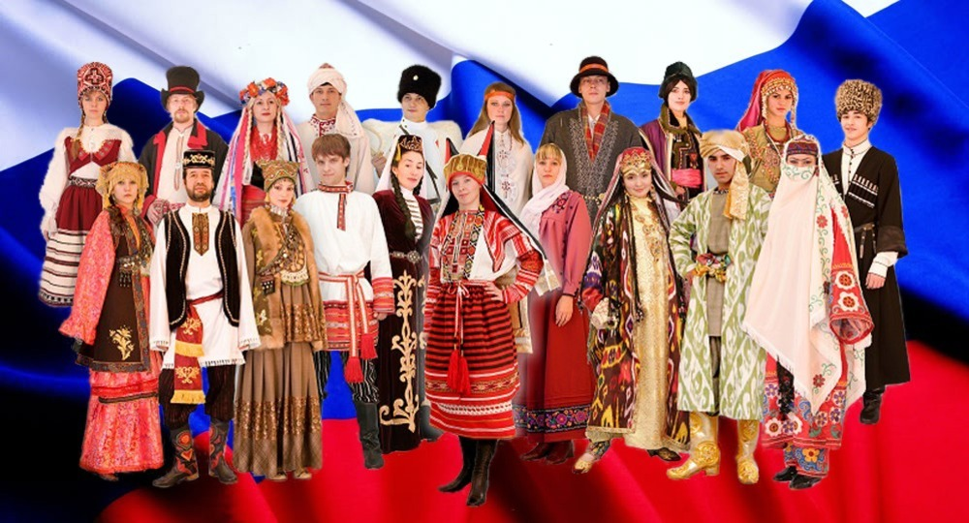

Slide 7
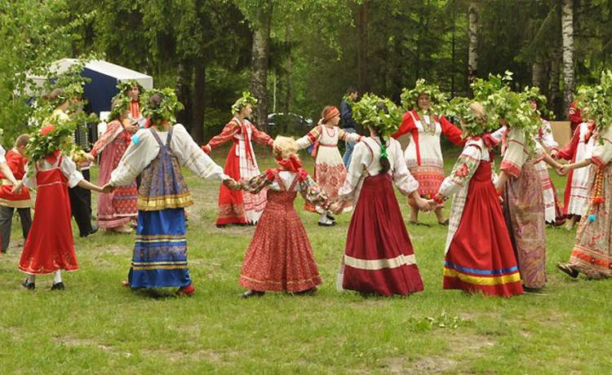

Slide 8
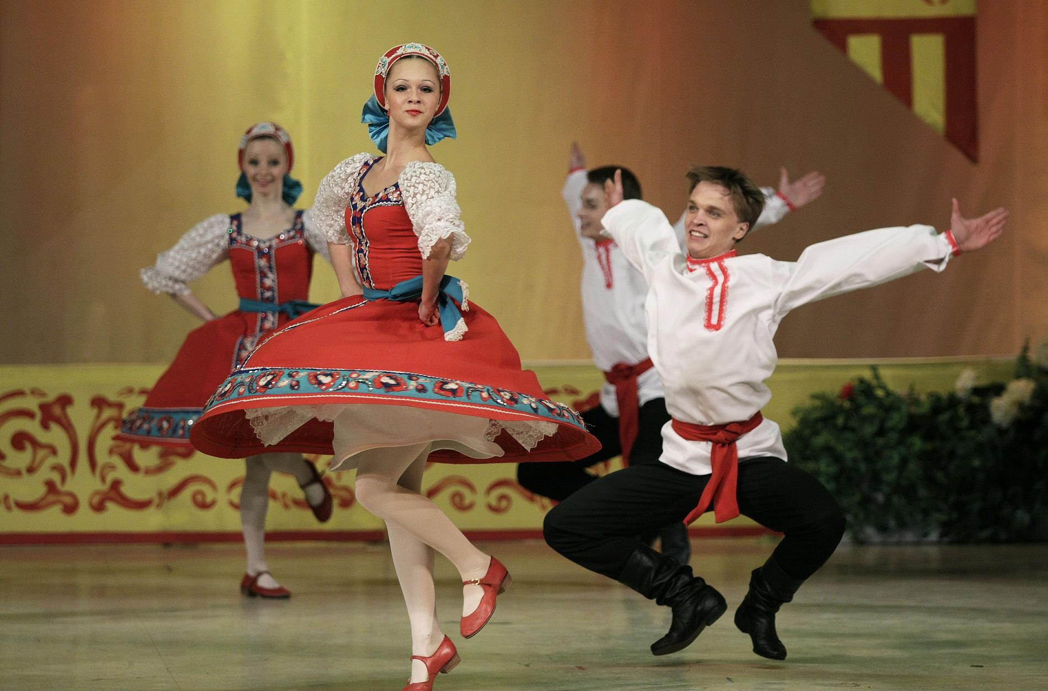

Slide 9
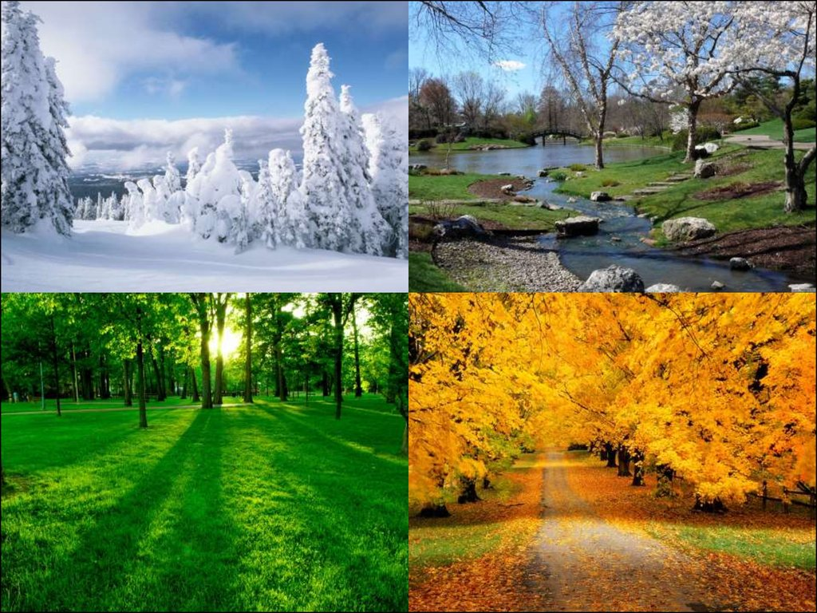

Slide 10
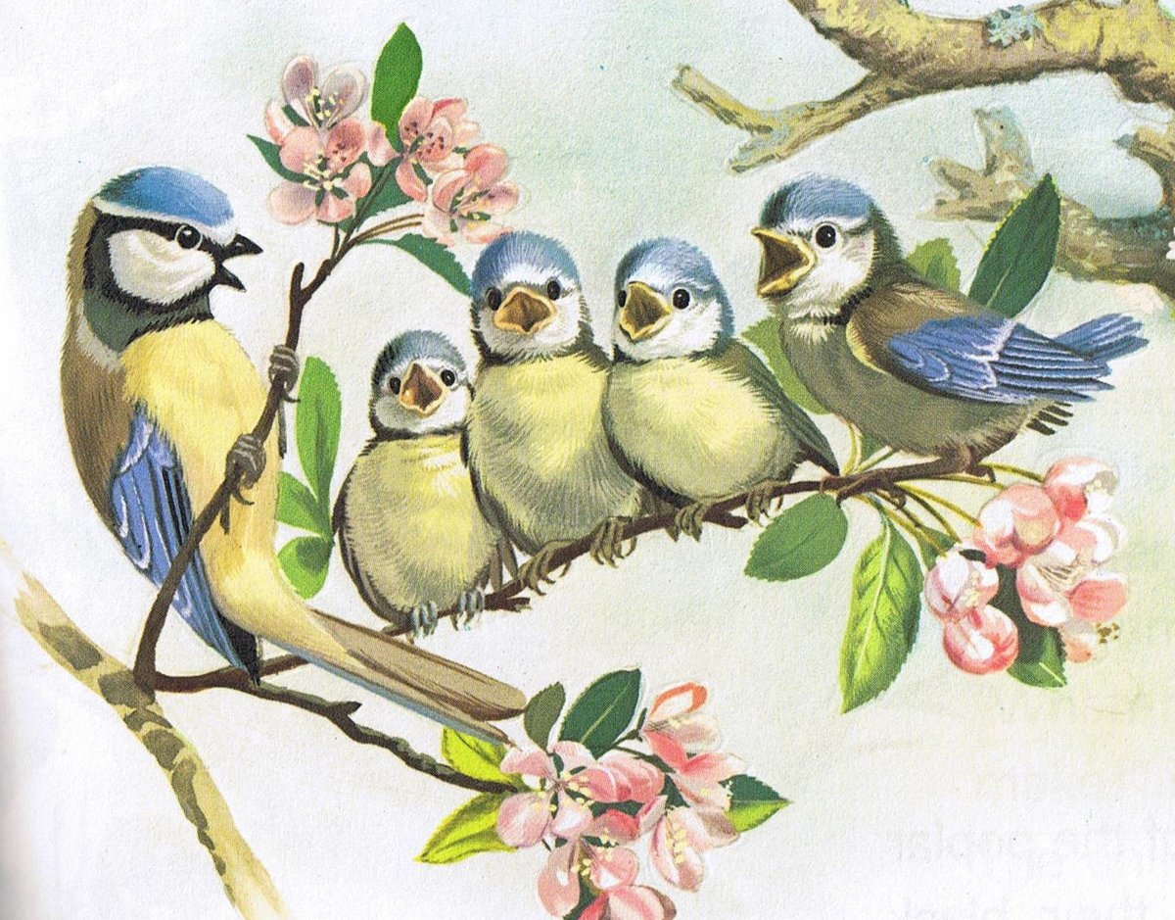

Slide 11
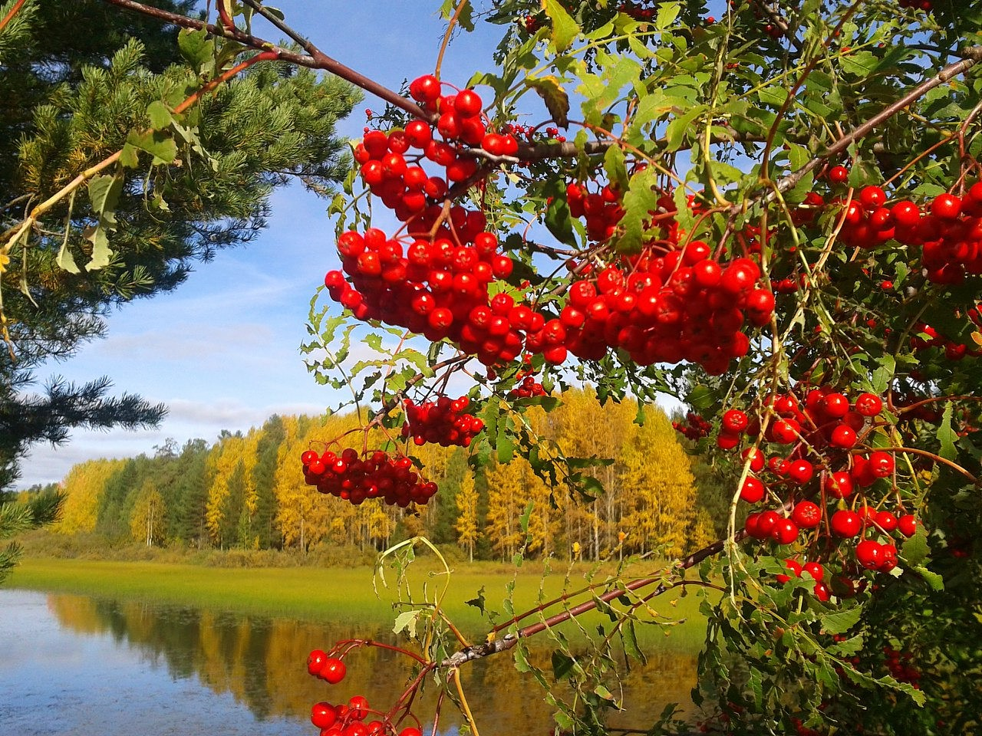

Slide 12
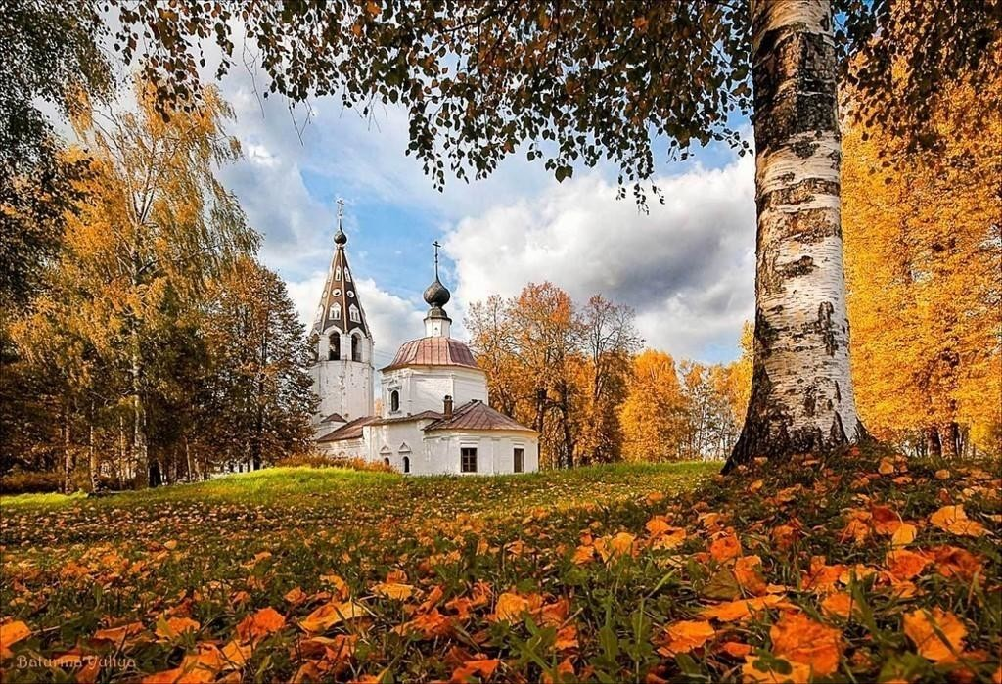

Slide 13
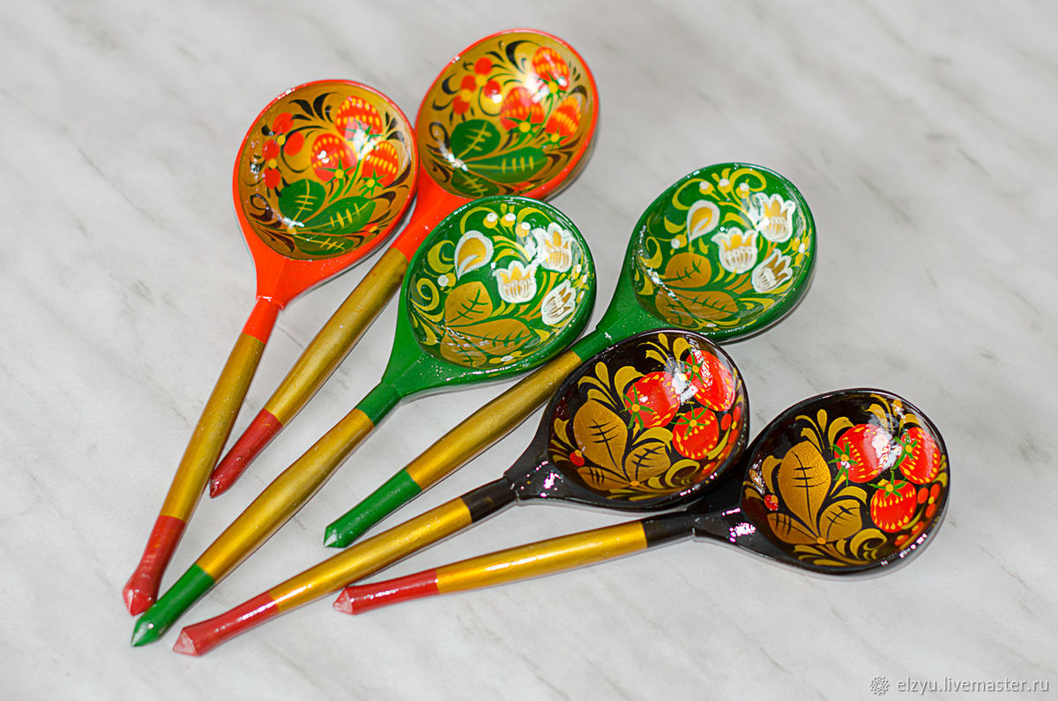

Slide 14
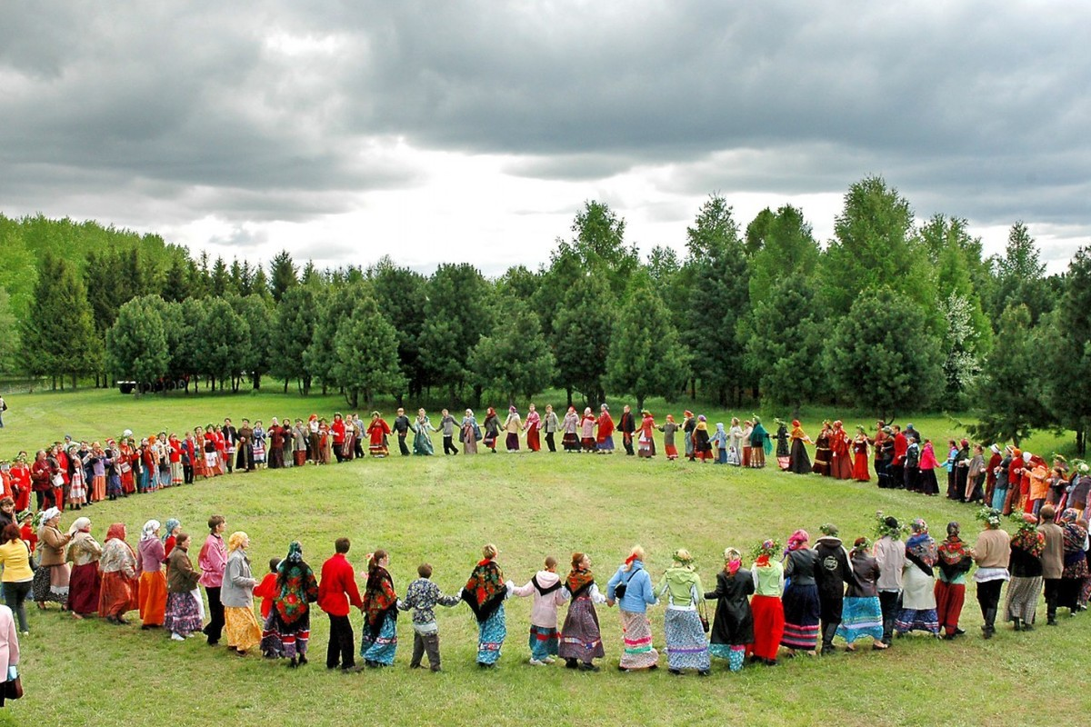

Slide 15

СПАСИБО ЗА ВНИМАНИЕ!

